Slide 1
创效
创一流
事半功倍的
领导力开发解决方案
杨天河
独创+全面+系统

Slide 2
目 录
CONTENTS
01 如何实现事半功倍
02 领导力开发如何事半功倍
03 事半功倍的领导力开发解决方案
04 杨天河老师介绍

Slide 3
01
如何实现事半功倍
问题
策略
工具

Slide 4
为什么我们会事倍功半
明明工作很勤奋、很尽力，但工作效果却不太理想？
明明花了不少心思整合资源策划和运营领导力开发项目，即使学员满意度高，领导也不太满意？
过程导向、结果导向思维必然导致事倍功半
过程导向思维，有利于我们把握每个步骤做好工作，但往往容易陷入事务性工作，属于事多
布置业务中，工作目标不明确，员工陷入迷茫，属于方向迷失
专业度不够，员工往往因效果不理想而返工，属于反复返工
结果导向思维，有利指引高效工作，但质量往往不高，因而功半
事多+方向迷失+反复返工→事倍+功半=事倍功半
陷入
事务性工作
工作效果
不明确
工作质量
不高

Slide 5
如何实现事半功倍
A
B
C
明确工作效果
把握价值创造关键环节
制定推进规划
明确工作效果可以避免方向迷失以及反复返工等情况，同时倍增效果
把握价值创造关键环节可以避免陷入事务性工作，让有限资源创造最大价值
可以把握要点创造亮点进而提振士气，同时有效整合资源保障顺利推进

Slide 6
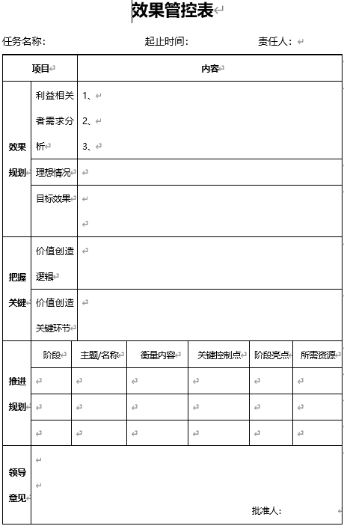
转换思维，用效果管控表实现事半功倍
过程导向
结果导向
效果导向
事半功倍的效果管控表
效果规划与领导意见避免迷失方向、减少返工，同时倍增效果
把握关键有助把握价值创造关键环节，避免陷入事务性工作
推进规划可以把握要点创造亮点进而提升士气，同时有效整合资源保障顺利推进

Slide 7
02
领导力开发
如何事半功倍
问题
效果
实现方法
价值创造
推进规划

Slide 8
为什么领导力开发事倍功半
03
大包大揽领导力开发工作
应由上级领导辅导下属自主开发
OPTION
02
培训需求不明确
迷失方向和反复返工
04
方向偏差
侧重个人成长而非组织成长
OPTION
OPTION
事倍
功半
01
陷入事务性工作
主要精力在培训组织运营
05
缺乏训后转化措施
追求课堂效果而非训后转化
OPTION
OPTION

Slide 9
领导力开发应追求什么效果
领导力开发利益相关者需求分析
利益方
不需要什么
需要什么
员工
被动工作
自主管理
各级领导
被动学习
快速晋级，更高绩效
服务组织成长，打造规模领导力
企业
人才培养
学员
被动学习
上级教练下，
自主学习,自主成长
理想效果
学员在上级教练下，自主学习，自主成长
员工自主管理
各级领导快速晋级，绩效更高
企业服务组织成长，打造规模领导力

Slide 10
领导力开发如何事半功倍
减少集训项目
搭建24小时在线领导力自主晋级训练营，员工自主开发领导力
减少大量线下培训班
加强项目策划与转化
通过诊断精准策划学习创效项目及转化措施，并跟进训后应用转化效果，确保学员在应用中转化能力提升绩效
1
4
事半
功倍
划分开发责任
让员工承担自学责任，领导承担辅导责任，
用更多精力去倍增效果
以组织能力开发为核心
以学习型团队为载体，以行动学习为手段，推动组织能力开发，提升企业绩效和竞争力
2
5
主导工作+外包
提升专业能力，有效主导工作避免返工，事务性工作外包或借助服务机构力量完成
打造规模领导力
推动各级领导带领员工制定各项标准 以实现自主管理，让员工安全、轻松、高效、优质工作，打造规模领导力
3
6

Slide 11
领导力开发如何创造价值
领导人才快速成长模式
快速批量培养高阶领导人才
规模领导力建设
全员实行自主管理
8
战略执行力建设
构建领导力发挥基础
动态开发领导力
提升领导能力，开发组织能力
促进企业高速健康成长
领导力开发的本质是成长促进。即通过战略执行力建设构建领导力发挥基础，通过人才快速成长模式和领导力自主晋级训练营促进个人领导力快速成长晋级，通过基于团队成长的领导力培训打造规模领导力，通过基于组织成长的领导力培训推动企业高速健康成长。

Slide 12
事半功倍的领导力开发体系推进计划
阶段 | 主题 | 衡量内容 | 关键控制点 | 亮点规划 | 资源规划
一 | 诊断规划季 | 诊断领导力开发效果，制定科学的领导力年度开发计划 | 效果诊断框架，领导力年度开发计划及效果转化方案 | 基于客户需求的领导力开发计划及效果转化方案 | 企业领导力高效开发指南
二 | 体系建设季 | 建设三级领导力开发体系，搭建领导力自主学习晋级平台，打通领导晋级通道 | 领导力开发体系，自主学习晋级平台，领导晋级通道 | 个人领导力自主学习晋级平台 | 领导力开发体系制度 在线学习平台 领导晋级管理机制
三 | 领导赋能季 | 加强领导赋能技巧训练，有效运作上级教练系统。推动领导带领员工实现自主管理 | 统一开发方法、技巧，上级教练系统，员工从学习创效到自主管理 | 上级教练系统高效运作，员工学习创效自主管理 | 全面领导力开发与赋能技巧培训，推进学习创效活动
四 | 组织开发季 | 引进诊断级培训，专家针对企业情况制定组织能力开发解决方案及相关课程，辅导企业提升绩效和竞争力 | 诊断级培训，规划组织能力开发行动学习项目，推动行动学习创效打造核心竞争力 | 企业竞争力打造计划，高效协同运营系统，部分指标大幅优化 | 诊断级培训开发组织能力和竞争力 分级行动学习创效项目打造竞争力

Slide 13
03
事半功倍的
领导力开发解决方案
解决方案
学习晋级平台
上级教练系统
企业竞争力提升

Slide 14
事半功倍的领导力开发体系整体解决方案
个人
自学
上级
教练
开发
支持
事半功倍的
三级领导力
开发体系
三类领导力
开发项目
基于个人成长的
24小时训练营
基于团队成长的
培训班
基于组织成长的
行动学习
开发方式
线上学习
线下集训
诊断级培训
线上视频+
全面领导力
自主晋级手册
全面领导力开发与赋能技巧培训
四能绩效达人训练
战略执行力，转型升级
高效协同运营，竞争力打造
全面降本增效
服务内容
提供价值
搭建个人自主学习晋级系统，自主测评，自主学习,自主实践，自主晋级
高效运作上级教练系统，统一领导力开发思想和行动，打造绩效达人和规模领导力
以战略执行力建设为龙头，开发各项组织能力，在创一流指标中提升企业绩效和竞争力

Slide 15
协助建设高效运作的个人领导力自主学习晋级平台
针对已有线上学习平台的企业，卖断全套视频课程及三年课程升级服务。
没有线上学习平台的企业，协助搭建线上学习平台并按年按帐号收取服务费。
全面领导力自主晋级手册
→

各层领导全套视频课程
指导员工自主测评、自主学习、自主实践、自主晋级
六个层级五大类别十九个维度共101门以能力转化为目标的视频课程
协助打通领导晋级通道


课程升级服务
协助企业结合本身情况，打通领导晋级通道，激发员工自主开发领导力兴趣
跟进领导力开发新技术，按年更新全面领导力学习地图及配套的视频课程

Slide 16
协助建设高效运作的上级教练系统，打造规模领导力
评估各级领导能力
在线评估各级领导能力情况，为上级教练奠定基础
1
4
协助建立自主管理机制
协助企业优化授权管理系统，建立自主管理机制，塑造事半功倍、快速超越等企业作风
上级教练
自主管理
领导力赋能培训
通过《全面领导力开发与赋能训练》，统一领导力开发思路、方法与赋能技巧
2
5
四能绩效达人训练
强化事半功倍、快速超越、创标创效、创一流指标四项能力，为学习创效、自主管理奠定基础
上级教练运作辅导
协助制定上级教练运作辅导机制，辅导企业把握要点监控运作效果并优化
3
学习创效活动辅导
辅导企业开展学习创效活动，梳理各项工作标准以自主管理，为组织能力开发奠定基础
6

Slide 17
通过诊断级培训协助开发组织能力，提升企业竞争力
各级管理者本身承担组织变革与竞争力打造重任，一般培训作用有限，可通过行动学习开发领导力同时提升企业竞争力。
企业竞争力打造应以战略执行力建设为核心，提升企业把握战略机遇、打造王牌产品、高效协同运营等核心能力。除此之外，还应发动员工通过学习创效在不同层面创造一流标准，切实提升企业绩效和竞争力。
1
2
3
4
竞争力诊断
现场培训辅导
竞争力提升规划
竞争力提升辅导
全面诊断企业战略执行力，梳理企业战略、运作模式、发展规划、核心产品打造、高效协同运营、战略执行力体系建设等策略，明确竞争力打造思路，同时定制课程
老师引导学员使用系统的管理工具及初步梳理的竞争力打造思路，统一企业竞争力打造思路、方法，有效提升企业战略执行力
根据研讨情况，梳理出企业战略执行力建设体系以及不同层级的行动学习项目（含中基层领导带领的学习创效项目），并形成企业竞争力提升规划
辅导建设战略执行力体系以及学习创效配套机制，支持企业高效运作。同时辅导企业打造标杆项目和核心竞争力，推动企业绩效和竞争力大幅提升
重在将企业拧成一股绳，从而有效提升企业绩效和竞争力，企业新增年化效益至少千万元。

Slide 18
04
杨天河老师介绍
老师简介
专业创新
服务输出
特别优惠

Slide 19
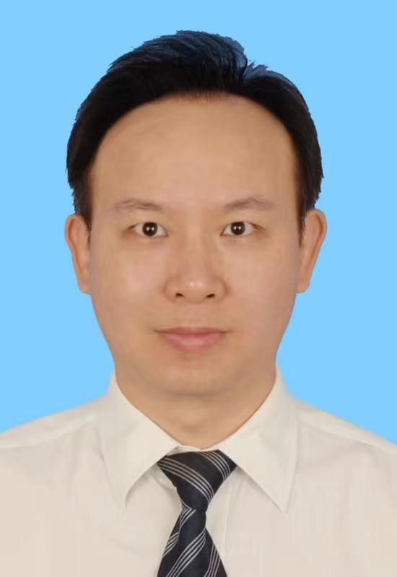
杨天河老师简介
全面领导力专家
北大博雅客座教授
战略执行力建设专家
对标创效创一流专家
价值创造型企业大学创始人
学习创效行公益活动发起人
领导力开发达人计划首席专家
国企改革政策研究与改革助推者
全面领导力自主晋级首创者
20年管理咨询经验，15年培训讲师经验。
曾亲自主持十余家企业战略执行力建设项目，多数企业能够敏锐把握战略机遇，打造出强有力的竞争力，从而获得高速发展乃至得到资本市场的认同。
曾辅导数十家企业开展对标挖潜创一流活动，多数企业核心指标得到大幅提升乃至成为行业标杆，多数企业年新增挖潜效益达数千万，部分集团企业达数亿元乃至超十亿元。
服务多家世界500强企业以及央企、国企、大型集团企业。

Slide 20
基于效果导向的专业领域创新
基于生态系统的战略执行力管控体系
促进组织智能进化的组织能力开发模式
基于生态系统进化的战略分析规划
促进企业高速增长的王牌产品打造
基于客户导向的高效协同运营体系
基于价值创造的部门转型升级
基于对标一流创一流的学习创效活动
基于分级能力转化的六级八维领导能力素质模型
囊括德商、智商、情商及领导过程技巧的分级学习地图
“个人自学+上级教练+开发支持”三级领导力开发体系
基于个人、基于团队、基于组织成长的领导力开发思路
个人全面领导力自主学习晋级解决方案
《企业领导力高效开发指南》
《全面领导力自主晋级手册》
擅长效果导向且事半功倍的创新，拒绝形式主义，期待共创标杆

Slide 21
擅长诊断级培训，注重效果及输出
远程诊断+现场诊断
定制课程及企业解决方案
培训现场引导学员统一思路和方法
训后辅导学员通过行动学习创效
策划方案
管理机制
工作标准
新增效益
可承诺创效效益

Slide 22
配合度高的企业，可申请特别优惠
成果源于多方共同努力，企业配合需求调查到位，
方能定制课程内容、研讨重点、输出成果，避免内训做成“公开课”。
每月一个六折优惠名额
每季一个五折标杆共建名额
详情请咨询当地合作机构

Slide 23
期待助您倍增价值
助理热线：15360056281

